Slide 1
Riesgos,Presupuesto, Recursos y Bibliografía
Proyecto Final de Carrera
Alumno: Castello Facundo

Slide 2
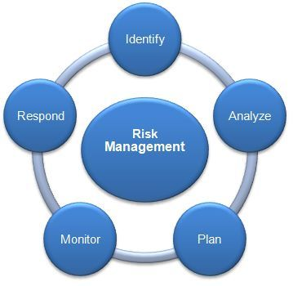
Riesgos
El riesgo se define como la combinación de la probabilidad de que se produzca un evento y sus consecuencias positivas y negativas.
Para aumentar la probabilidad y el impacto de eventos positivos, y disminuir la probabilidad y el impacto de eventos negativos para el proyecto, se debe realizar la Gestión de los Riesgos del Proyecto. Esta consiste en:
Planificar la Gestión de Riesgos
Identificar los Riesgos
Realizar el Análisis Cualitativo y Cuantitativo de Riesgos
Planificar la Respuesta a los Riesgos
Monitorear y Controlar los Riesgos

Slide 3
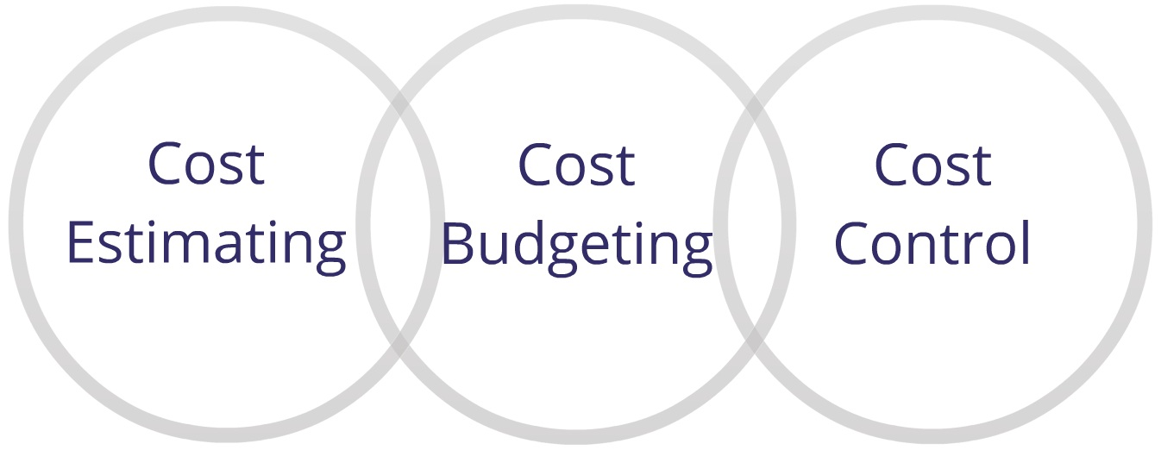
Presupuesto
El presupuesto es el calculo anticipado de la realización del proyecto. Para obtenerlo es necesario realizar los procesos de la Gestión de costos del Proyecto.
La Gestión de los Costos del Proyecto incluye los procesos involucrados en estimar, presupuestar y controlar los costos de modo que se complete el proyecto dentro del presupuesto aprobado.
Estimar los Costos— Consiste en desarrollar una aproximación de los recursos financieros necesarios para completar las actividades del proyecto.
Determinar el Presupuesto— Consiste en sumar los costos estimados para establecer una línea base de costo autorizada.
Controlar los Costos— Consiste en monitorear la situación del proyecto para actualizar el presupuesto del mismo y gestionar cambios a la línea base de costo.

Slide 4
Recursos
Todo proyecto requiere para su realización una serie de recursos. Estos, generalmente se clasifican en cuatro tipos: Humanos – Físicos – Técnicos – Financieros.
La Administración de Recursos en la Gestión de Proyectos no consiste sólo en asignar un recurso a una tarea, sino que involucra además conocer las características de esos recursos para realizar su asignación de la manera más inteligente de forma tal de garantizar que la tarea pueda realizarse con los parámetros de eficiencia ideales.

Slide 5
Bibliografía
Es una herramienta importante que ayuda a la selección e identificación de recursos de información, para el desarrollo de una disciplina en particular. Se puede diferenciar dos grupos:
Bibliografía enumerativa: Es cuando se hace uso de la bibliografía para hacer referencia a algún documento que utilizó como fuente en su tarea de redacción. Esta bibliografía supone un sistema de signos en relación con los textos.
Bibliografía analítica: Se hace uso de la bibliografía para citar contenidos que, si bien no utilizó en su trabajo, pueden complementar y enriquecer sus escritos al ampliar la información que estos presentan.

